Slide 1







Inteligentné
mapy
Marek Doršic

Slide 2


GIS sa rýchlo mení
Mení ako my budujeme GIS
Visualization • Social Networks • Geospatial Platform • Tech Support • Sharing
Productivity • Transparency • Standards • Content • A-16 • Mapping • Hosting
Science • Templates • Common Infrastructure • Cloud • The Web • Mobility
Data Management • Education • Workflow • Portals • Facility Management • Data Quality
Crowd Sourcing • Web-Based • 3D • Discovery • GIS Solutions • Standards • Applications
Place-Based • Temporal • Open Data • Very Large Spatial Databases • Networks
Security • Basemaps • VGI • User Experience • Geo Services • Access • Generalization
. . .oslobodzuje vývojárov
Notes:
Začal by som tým, prečo takáto prednáška. A odpoveď je hneď v nadpise slajdu.
ArcGIS sa určite snaží držať s dobou, reagovať na pokroky a vývoj vo vede (najmä geografickej), prináša stále nové možnosti a analýzy.
Ale z času na čas prinesie aj koncept, ktorý na niekoľko rokov ovplyvňuje aj to ako my budujeme GIS.
Tomuto konceptu sa budem v úvode venovať a volá sa...

Slide 3
ArcGIS Online
Demonštrácia
Notes:
... ArcGIS Online. Je to, čo je dostupné pod www.arcgis.com. No a samozrejme skúsime niečo na živo.
V apríli som si položil otázku, komu dám 2% zo svojich daní? Vládu som ako prvú vylúčil. Moja filozofia je vždy tak trochu vypočítavá. Rád ich dávam tak, aby som z nich mal úžitok. Takže napríklad organizáciám pôsobiacim v blízkom okolí. Potom ma zaujíma ako skončila organizácia, ktorej som dal minulý rok, či ju podporili aj ostatní.
Takže som začal pátrať po údajoch až som si zostavil takýto Excel z údajmi od roku 2004. Chcelo to ešte trochu geokódovania, export do CSV alebo textového súboru a šup je to na mape.
Hm. Asi to chce trochu upraviť, že?
Takže osymbolizujeme podľa príjmu z ostatného roku, stačia nám 3 úrovne symbolov. Organizácie s malým príjmom zmenšíme, tie z väčším naopak zdôrazníme.
Zmeníme podkladovú mapu.
Upravme aj atribúty trochu, aby sme sa v tom vyznali. IČO nepotrebujeme, názov bude v nadpise, necháme adresu a činnosť, doplníme diakritiku a hodnoty nechceme, lebo
lepšie vyznejú na grafe.
Pridáme teda stĺpcový „Príjem z 2% v rokoch 2004-2010“ a koláčový „Celkové rozdelenie príjmu v rokoch 2004-2010“.
Táák, a môžeme prezerať, analyzovať vyberať...
To porovnávanie je trochu nešikovné, že? Ako išli príjmy tej Nadácii Orange?
Mapu uložíme. A otvoríme v ArcGIS Explorer Online. Ten mi to ešte uľahčí.
Má totiž k dispozícii krásny dashboard, ktorý rýchlo nakonfigurujeme. Medzitým, pozrite, rovnaký pocit z aplikácie ako v predošlom prehliadači. Atribúty, grafy...
Pridáme teda porovnávaciu stupnicu a zase stĺpcový graf.
Wualaa. Klik na referenčnú organizáciu a teraz ľahko iba pohybom myši vie porovnávať s ostatnými.
Úžasné nie? Koľko mi to trvalo, 8 minút?

Slide 4

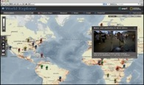


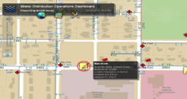
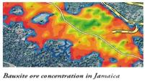
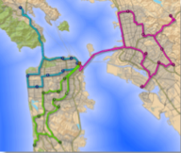

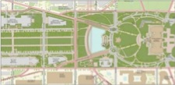




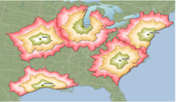
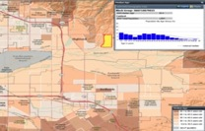
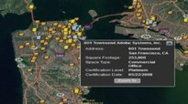
Ľahko vytvoriteľné, zdieľatelné inteligentné mapy
Inteligentné web mapy
Podporujú
Vizualizáciu
Editáciu
Pop-upy
Čas
Accessibility
Služby
a dáta
Notes:
Je to médium, ktoré umožňuje spojiť rôzne služby a dáta, prezeranie, editáciu, popupy, vizualizáciu zmien v čase a to všetko v kontexte jednej jednoduchej mapy...

Slide 5












Inteligentné web mapy sú použiteľné všade
Zlepšená dostupnosť a spolupráca
Každé zariadenie
Smartfóny
Sociálne média
Tablety
Webové stránky
Jedna mapa
Desktop
Prehliadače
ArcGIS Online
Notes:
Navyše táto sa dá zdieľať mapu a je dostupná v rovnakej podobe na každom zariadení. Jedna mapa, jedna práca, každé zariadenie...

Slide 6
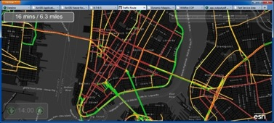
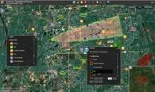
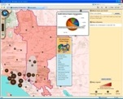
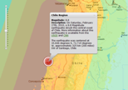
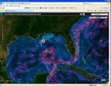
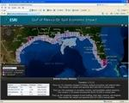

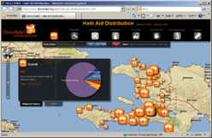
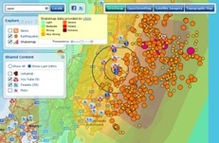
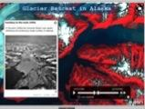
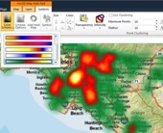
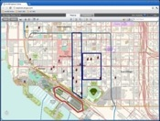
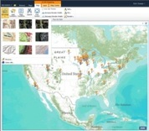
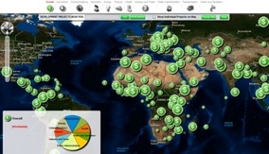
Web aplikácie sú dôležitou časťou GIS
Rôzne GIS prehliadače a APIs
Flex
Silverlight
JavaScript
Explorer
SharePoint
Jednoduchá konfigurácia a nasadenie
Notes:
V neposlednom rade, okrem samotného sotfvéru, dát, sa teda dôležitou súčasťou ArcGIS stávajú aj Webové aplikácie.
Tie môžete tvoriť pomocou dostupných Builderov napríklad pre Flex, Silverlight či v ArcGIS Online alebo programovať s využitím Esri knižníc pre JavaScript, Flex alebo Silverlight.

